Slide 1
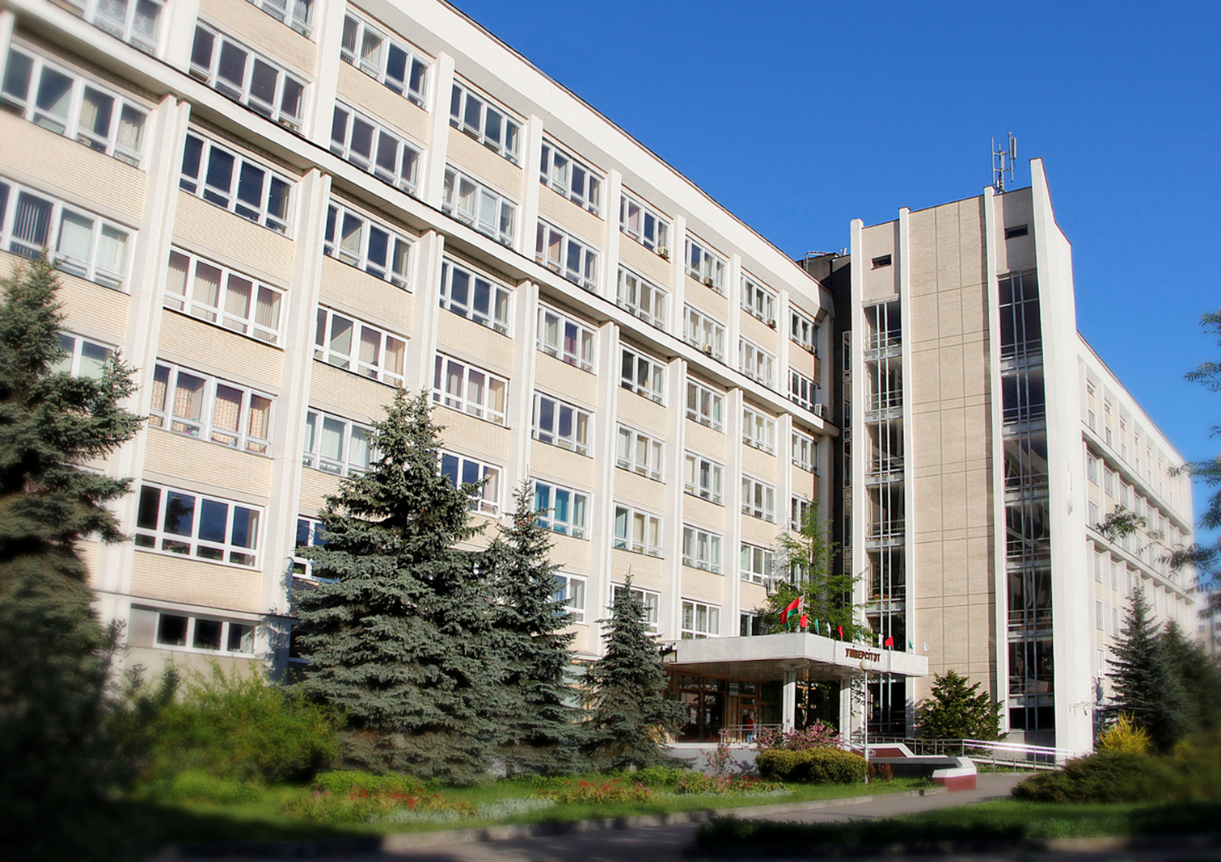

Slide 2
НАШИ ДОСТИЖЕНИЯ

Slide 3
Венский бал во Дворце Независимости с участием Главы государства
Лучшие представители БрГУ имени А.С. Пушкина были удостоены такой чести. Наш факультет представила Семенюк Анастасия, студентка 4 курса специальности «Биология (научно-педагогическая деятельность)», лауреат стипендии имени М. Богдановича

Slide 4
Областной этап конкурса «Поверь в себя!» на звание «Студент года»
БрГУ имени А.С. Пушкина представляла победительница университетского этапа конкурса Ильютчик Екатерина, студентка 3 курса специальности «Биоэкология». От победы Екатерину отделили лишь 0,5 балла.

Slide 5
ХХ юбилейный университетский конкурс «Поверь в себя» на звание «Студент года – 2019» Брестского государственного университета имени А.С. Пушкина
Наш факультет представил студент 3 курса специальности «Биология и химия» Денис Мисюля. Он стал обладателем диплома в номинации «Эрудит и интеллектуал». Отрадно отметить, что Денис стал абсолютным лидером в интеллектуальном конкурсе «Studios sapiens» - «Студент разумный», набрав рекордные 9.8 балла

Slide 6
Университетский конкурс чтецов «Таямніцы слова і думкі»
Студент 1 курса специальности «Биология и химия» Лешик Сергей по итогам университетского конкурса чтецов «Таямніцы слова і думкі» стал обладателем диплома 2 степени

Slide 7
Университетский конкурс сочинений «Знаменитые земляки!»
Победителем университетского конкурса сочинений «Знаменитые земляки!» стала студентка 1 курса биологического факультета специальности «Биоэкология» Демьянчик Марина

Slide 8
Университетская лига КВН – 2019/2020
Команда биологического факультета заняла 3 место в университетской лиге КВН

Slide 9
Конкурс «Лучшая группа университета» -2020
Студенты 4 курса специальности «Биология (научно-педагогическая деятельность)» заняли 2 место в конкурсе «Лучшая группа университета»

Slide 10
Университетский турнир по пейнтболу
Абсолютным победителем университетского турнира по пейнтболу, организатором которого выступил профком студентов БрГУ имени А.С. Пушкина, стала команда биологического факультета

Slide 11
Университетский конкурс «Знаем русский!»
В рамках Фестиваля иностранных студентов проходил конкурс «Знаем русский!» в котором команда нашего факультета заняла 2 место

Slide 12
Университетский «Брейн-ринг»
В рамках Фестиваля иностранных студентов прошел «Брейн-ринг» между иностранными обучающимися первого курса. Команда биологического факультета заняла 1 место (капитан команды - Шохратова Мухаббат)

Slide 13
9-ая Международная студенческая олимпиада «Экологическая безопасность»
По результатам олимпиады команда БрГУ имени А.С. Пушкина заняла 3 общекомандное место. В сборную нашего университета вошли студентки 4 курса специальности «Биология (научно-педагогическая деятельность)» Равкович Ирина и Семенюк Анастасия

Slide 14
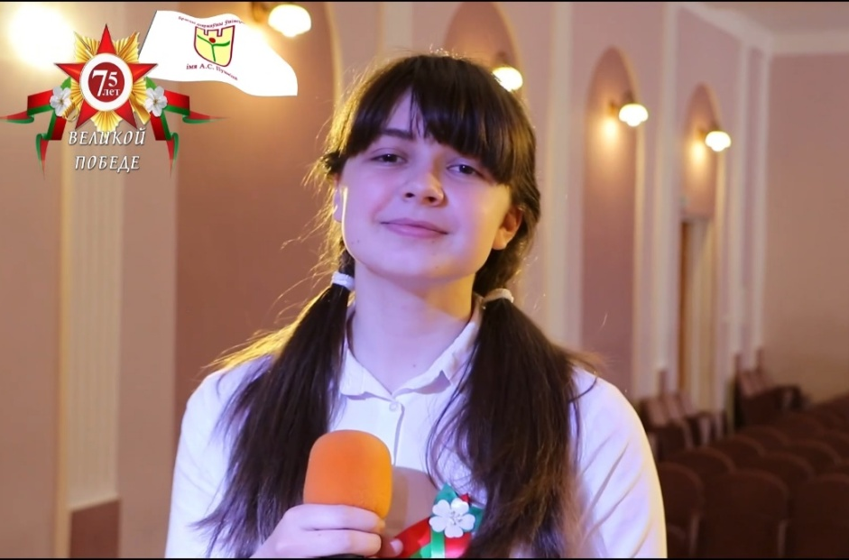
Университетский конкурс вокалистов «КВИНТА-2020»
Конкурс был посвящён 75-летию Великой Победы и состоялся в рамках республиканской акции «Беларусь помнит. Солдаты Победы». Представительницы нашего факультета заняли в нём следующие призовые места: Анна Шумович, студентка 3 курса специальности «Биоэкология» – 2 место Мария Адамчук, студентка 1 курса специальности «Биоэкология» – 3 место

Slide 15
Университетский спортивный конкурс «Королева фитнеса»
Наши девушки стали победительницами в следующих номинациях: Шумович Анна (студентка 3 курса специальности «Биоэкология») - Приз зрительских симпатий Тышковская Яна (студентка 3 курса специальности «Биология и химия») - За волю к победе

